Slide 1
Brukerveiledning for opplasting av vedlegg til Nasjonalt Ekspertpanel for ansatte i Helse Vest
Journaldokumenter utveksles elektronisk på en sikker og trygg måte på tvers av foretakene.
Avvik fra rutine bør vurderes nøye mot gjeldende sikkerhetsrutine/-instruks i foretaket.
Behandlende lege sender bestilling via bestillingsskjema og intern melding i DIPS til sin lokale dokumentasjonsavdeling.
Behandlende lege får epost eller intern melding når dokumentene er lastet opp i CheckWare. Nå kan behandlende lege ferdigstille henvendelsen.

Slide 2
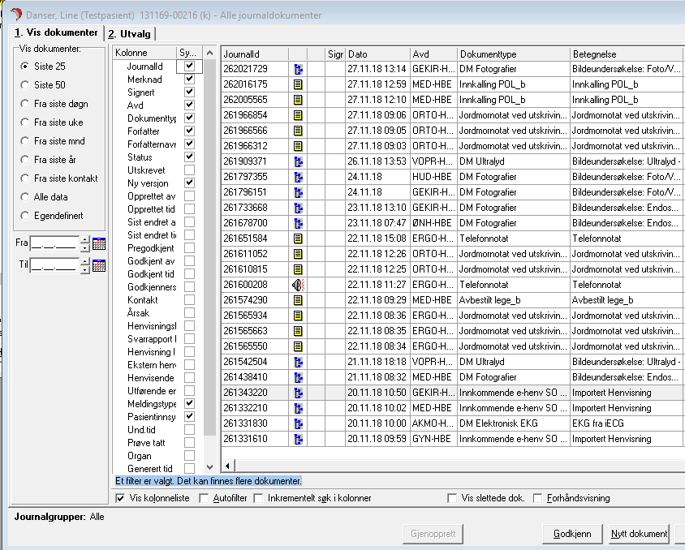
Eksempel fra DIPS
Finn aktuelle journaldokumenter
med journal ID.
Klikk «Vis kolonneliste»
Klikk «Journal ID»
Journal ID vises i listen

Slide 3
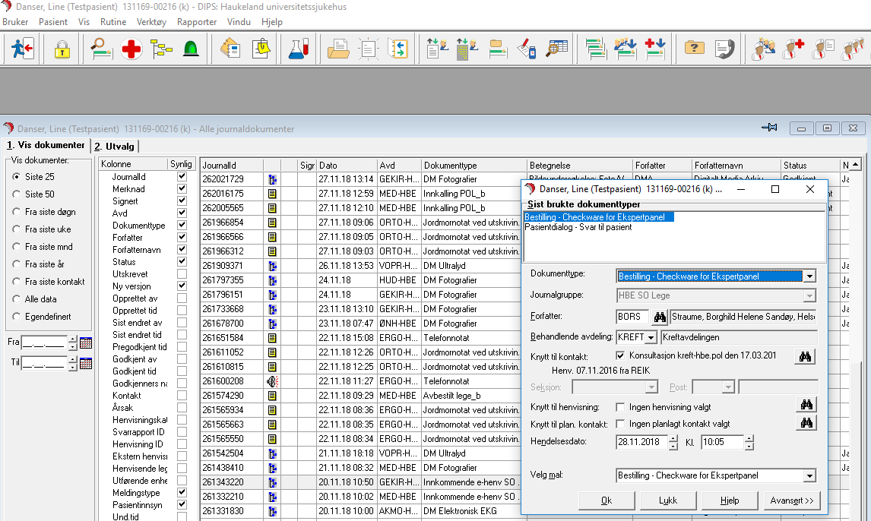
Velg bestillingsskjema

Slide 4
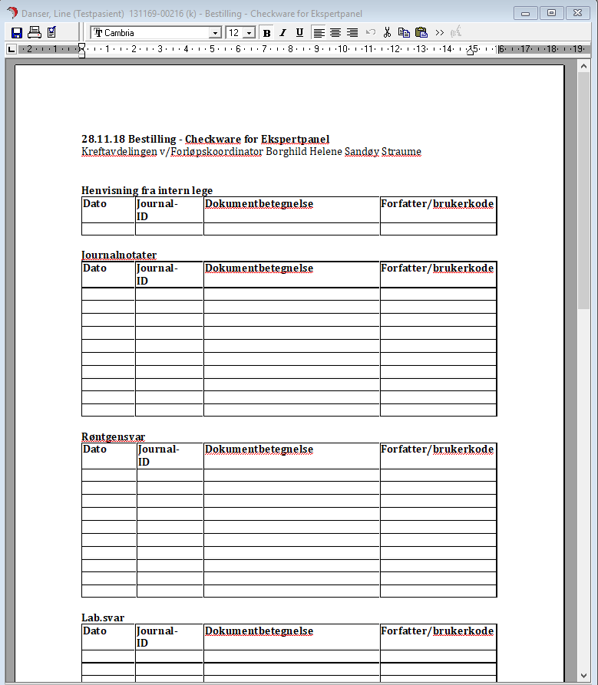
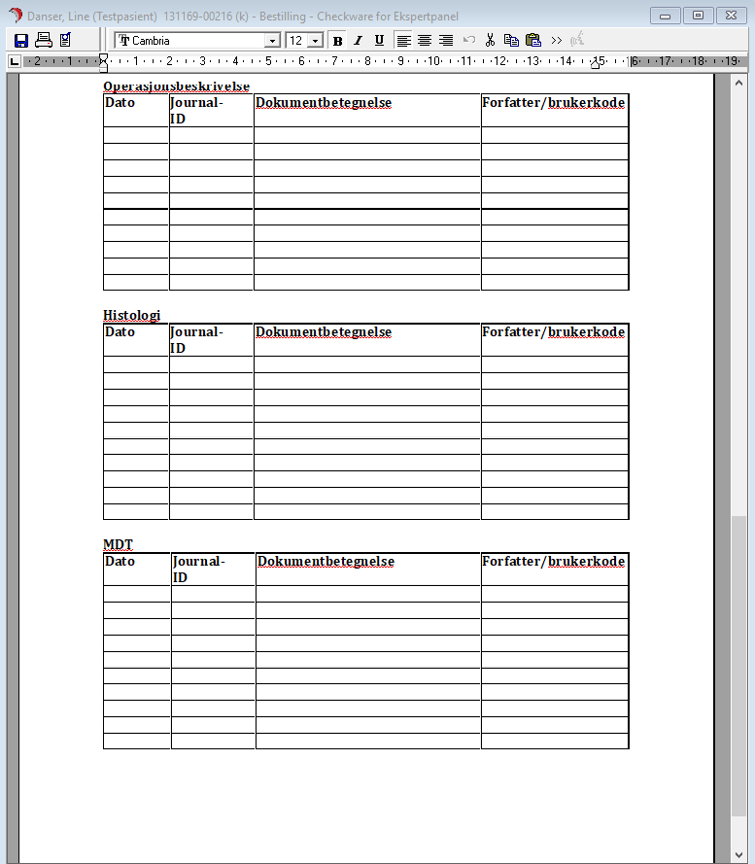
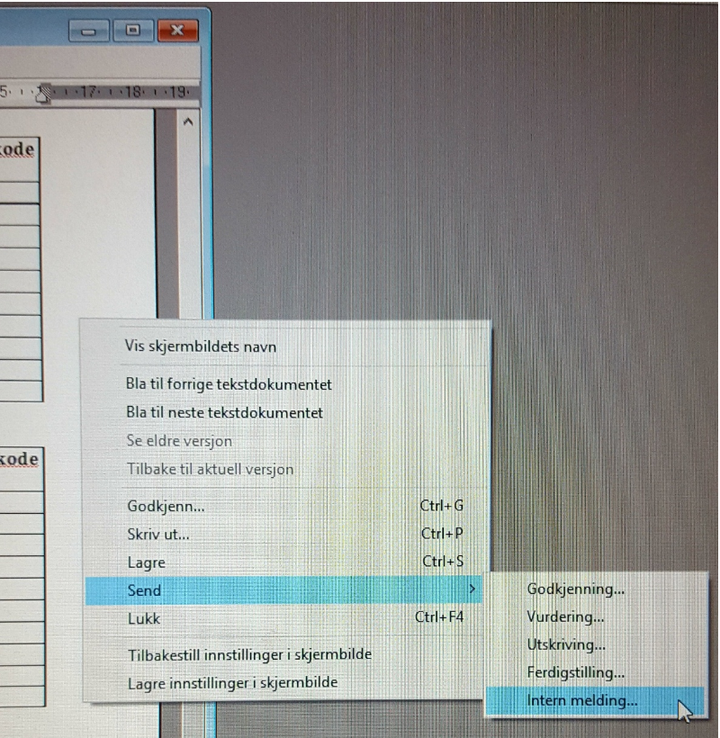
Fyll ut bestillingsskjema til Dokumentasjonsavdelingen.
JournalId må være med
Høyreklikk i skjemaet,
velg «Send» og «Intern melding»

Slide 5
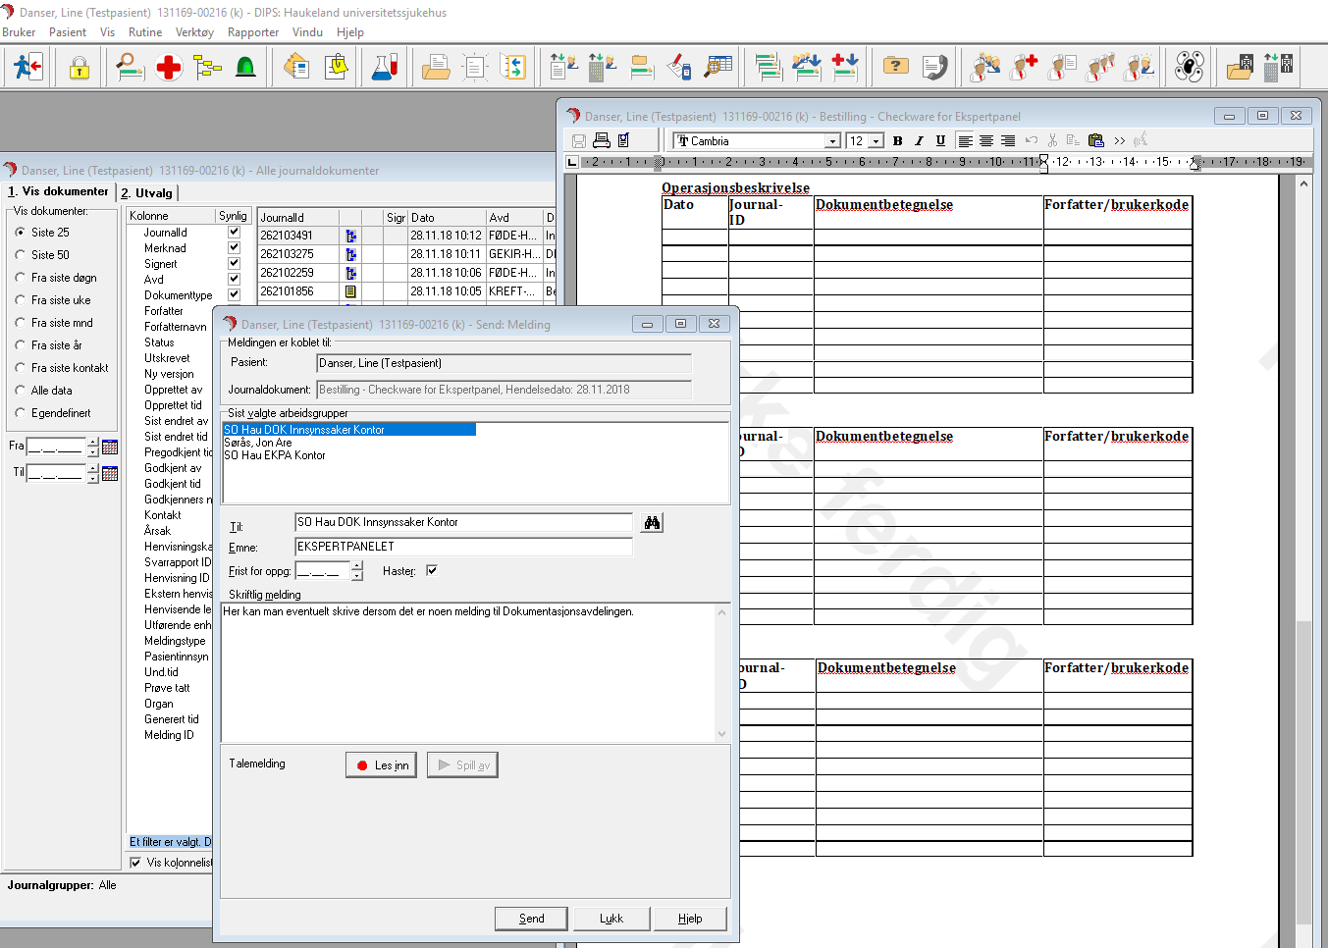
Send intern melding til din lokale dokumentasjonsavdeling.
Helse Bergen: SO Hau Dok Innsynsaker Kontor
Helse Fonna: SO HFO Kontaktsenter Kontor
Helse Førde: HDF Skanning Kontor
Helse Stavanger: SO Stv Felles henvisningskontor
Merk Emne-feltet med: EKSPERTPANELET
Dokumentasjonsavdelingen bruker vanligvis 1-2 dager på å laste opp dokumentene i CheckWare.

Slide 6
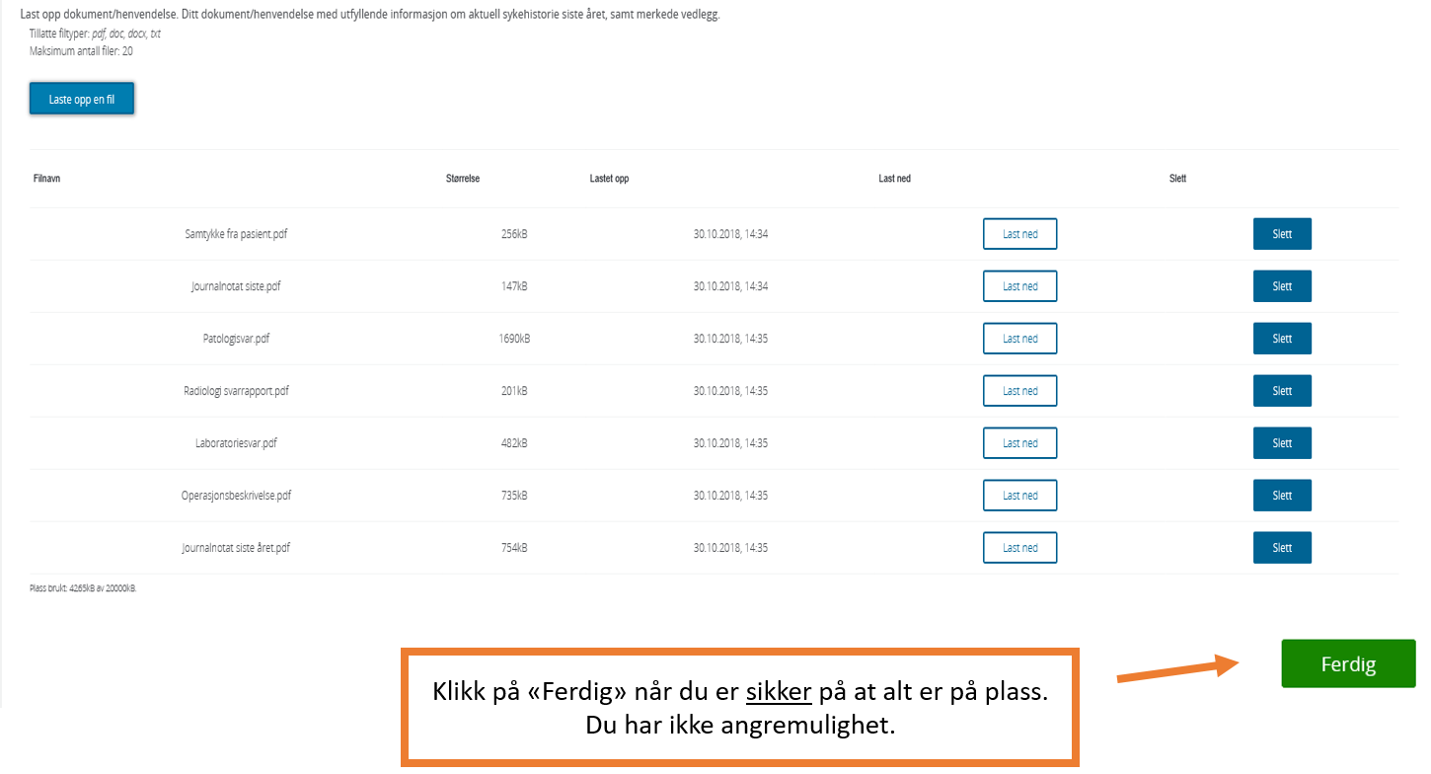
Logg inn og ferdigstill henvendelsen i CheckWare.

